Slide 1
MS4A4A Project
厦门大学医学院统计支持办公室
The Consultant Program of the Medical Statistics

Slide 2
DEGs
label | FDR<=0.05(up+down) | FDR<=0.1(up+down) | FDR<=0.2(up+down)
MS4A4A-vs-WT | 90(73+17) | 146(109+37) | 374(255+119)
WT_F-vs-WT_M | 26(18+8) | 37(27+10) | 60(47+13)
MS4A4A_F-vs-WT_F | 116(105+11) | 156(134+22) | 218(179+39)
MS4A4A_F-vs-MS4A4A_M | 12(5+7) | 17(9+8) | 43(30+13)
MS4A4A_M -vs-WT_M | 145(95+50) | 423(279+144) | 1164(734+431)

Slide 3
分析方法
用了r包clusterProfiler, 分析了三个数据库的pathway, 分别是hallmark, reactome, GO.BP。
其中hallmark, reactome两个数据库使用的是GSEA()函数， pvalueCutoff的阈值设定为1，数据库的文件下载来源于https://www.gsea-msigdb.org/gsea/msigdb/mouse_geneset_resources.jsp
GO.BP使用的是enrichGO()函数，按照官方手册设定pvalueCutoff = 0.05, qvalueCutoff = 0.2。

Slide 4
结果储存
DEGs分别储存于0.05，0.1和0.2的文件夹中，相应的三类富集分析结果的图片也同样储存于相应的分组。
hallmark, reactome, GO.BP的分类相应体现在文件pdf/png的名字。
若无相应分组的富集结果，则说明无富集结果。

Slide 5
GSEA网站分析方法
使用方法：
http://www.gsea-msigdb.org/gsea/msigdb/compute_overlaps.jsp
Username: yingzhou@xmu.edu.cn
（根据需求进行选择以下数据库的分析）
Hallmark pathway analysis
Reactome pathway analysis
Go function analysis

Slide 6
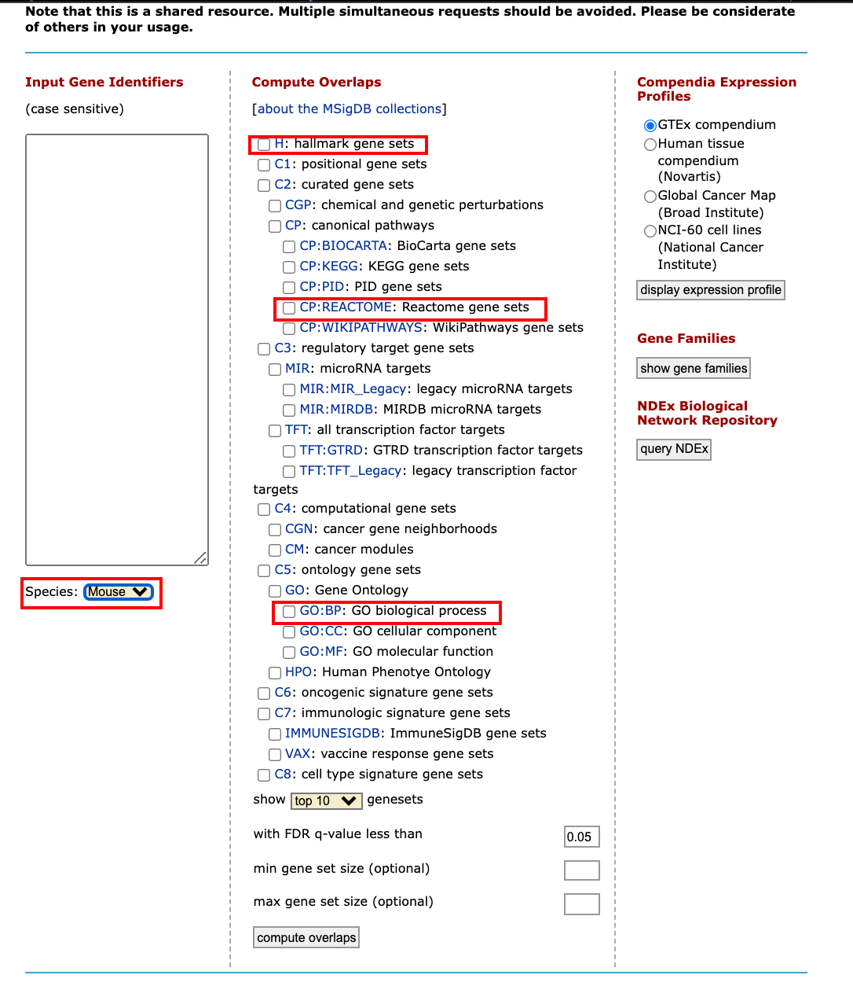
GSEA网站分析方法
使用方法：
接下来展示网站的部分结果。

Slide 7
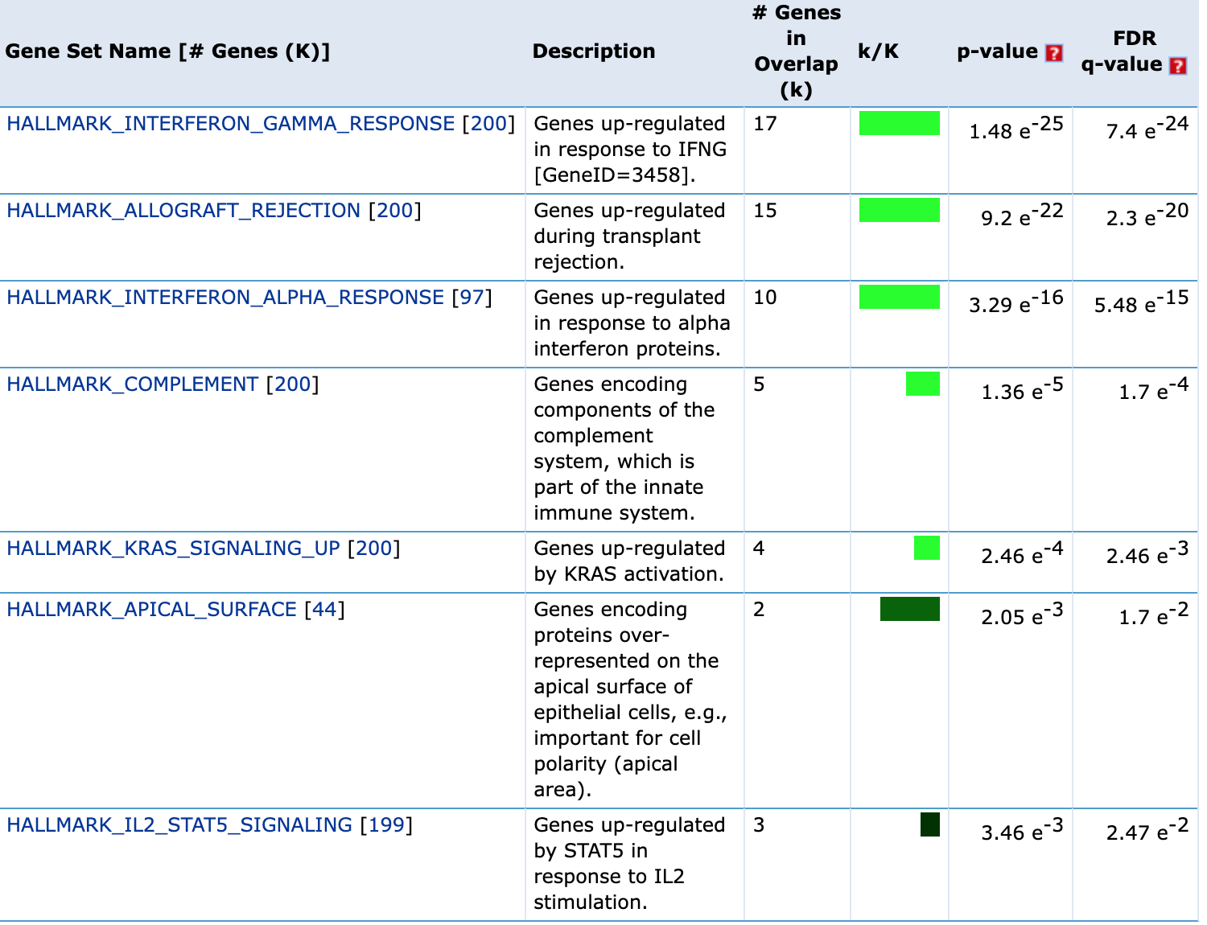
MS4A4A vs WT upregulated (log2foldchange > 0, Q<0.05), 73 genes
http://www.gsea-msigdb.org/gsea/msigdb/compute_overlaps.jsp
Username: yingzhou@xmu.edu.cn
Hallmark pathway analysis

Slide 8
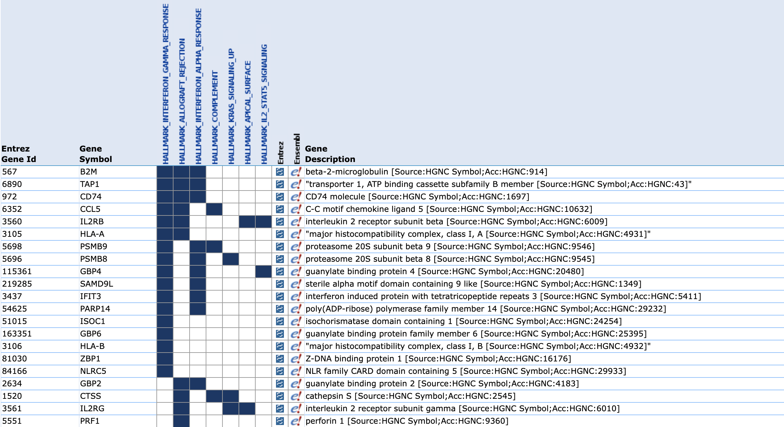
MS4A4A vs WT (log2foldchange > 0, Q<0.05), 73 genes, upregulated
http://www.gsea-msigdb.org/gsea/msigdb/compute_overlaps.jsp
hallmark

Slide 9
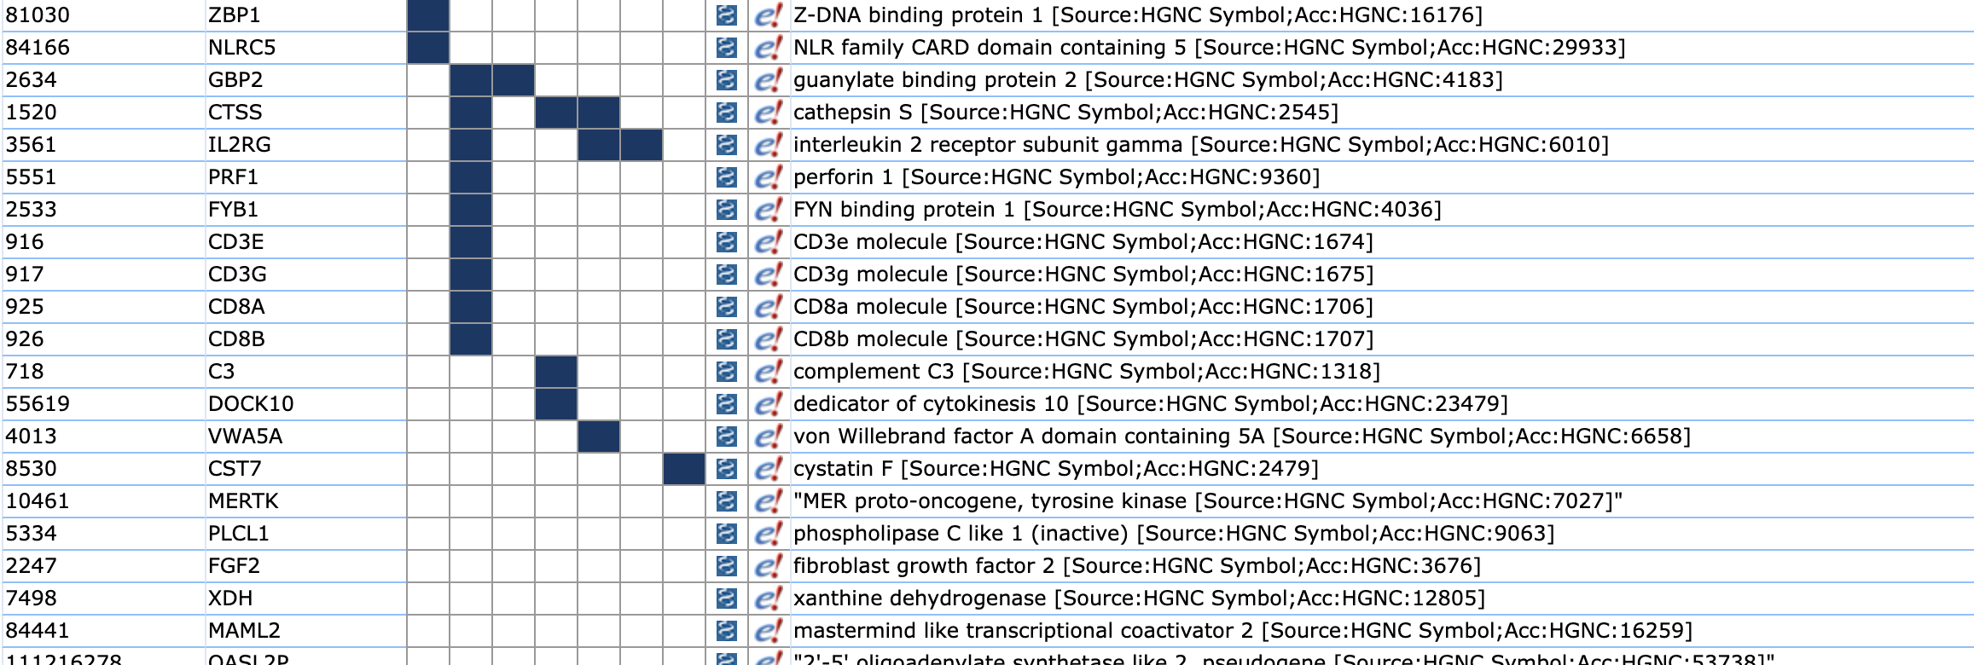
MS4A4A vs WT (log2foldchange > 0, Q<0.05), 73 genes, upregulated
http://www.gsea-msigdb.org/gsea/msigdb/compute_overlaps.jsp
hallmark

Slide 10
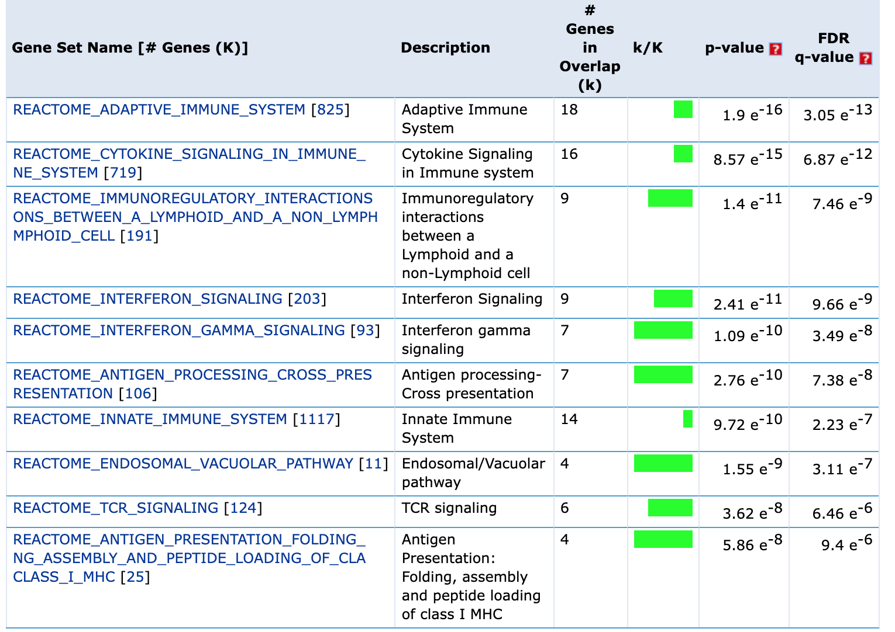
MS4A4A vs WT upregulated (log2foldchange > 0, Q<0.05), 73 genes
http://www.gsea-msigdb.org/gsea/msigdb/compute_overlaps.jsp
Username: yingzhou@xmu.edu.cn
Reactome pathway analysis

Slide 11
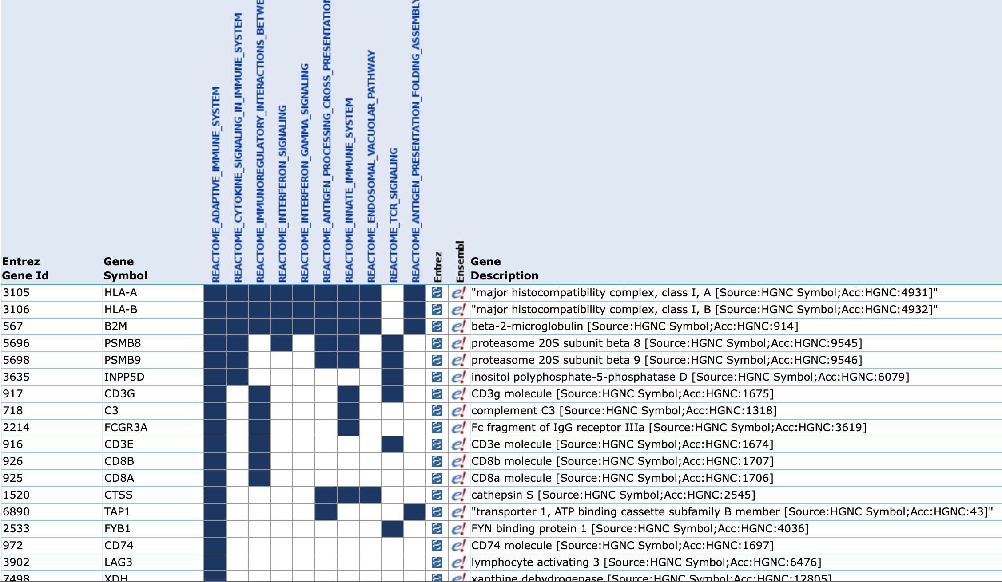
MS4A4A vs WT upregulated (log2foldchange > 0, Q<0.05), 73 genes
http://www.gsea-msigdb.org/gsea/msigdb/compute_overlaps.jsp
Username: yingzhou@xmu.edu.cn
Reactome pathway analysis

Slide 12
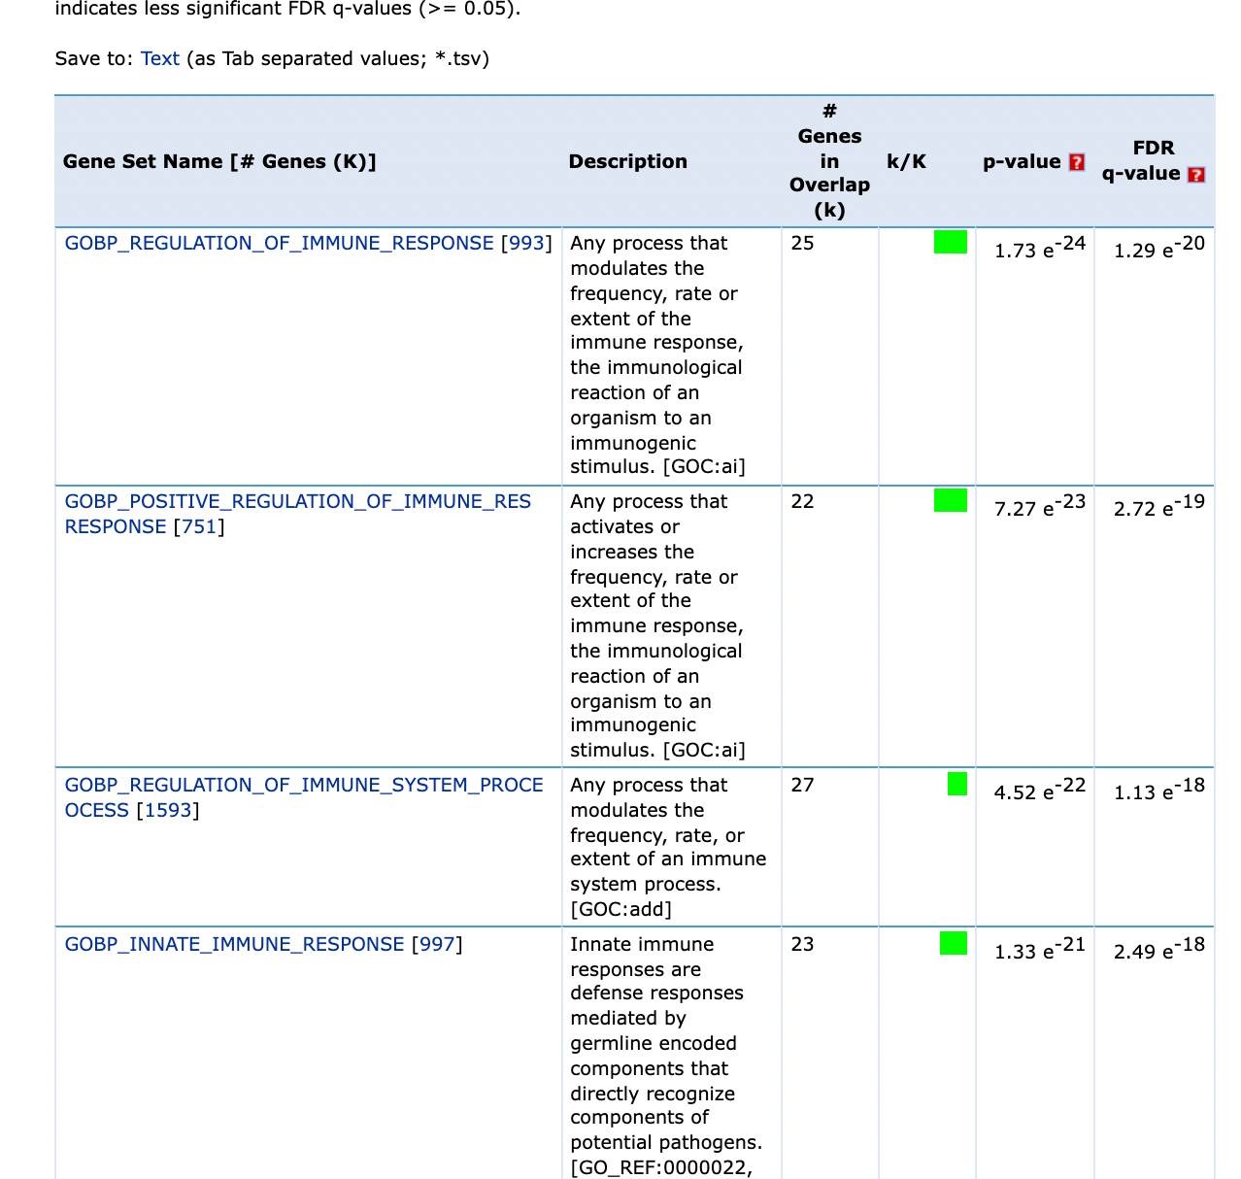
MS4A4A vs WT upregulated (log2foldchange > 0, Q<0.05), 73 genes
Go function analysis
Example：

Slide 13
若发表文献请致谢：
厦门大学医学院、健康医疗大数据国家研究院医学统计支持办公室
The Consultant Program of the Medical Statistics, National Institute for Data Science in Health and Medicine, School of Medicine, Xiamen University

